Slide 1
班级规模与评教分数相关性分析 —以复旦大学为例

Slide 2
研究问题的提出
多数研究采用调查问卷来测量分析教学效果，缺乏定量分析。
课程评分与班级规模是否相关？如果相关，其显著性如何？
评教分数和班级人数的变化趋势如何？每增加一人规模，分数会降低多少？
多少人数的班级规模能获得较高的评教分数？

Slide 3
数据来源及处理
教务处老师提供的2009-2010学年01、02学期课程评估统计表.
将5167个原始数据，根据实验目的进行处理。剔除：
问卷回收为0份，评教分数为0分（38门）
评教分数为5分以上（1门）
>=160人的离群值5门
316人（1门）； 275人（1门）； 272人（1门）
228人（1门）； 214人（1门）
剔除后实验数据：5123个

Slide 4
疑问？
问卷回收数小于选课人数的原因是什么：
1、选后退课？
2、随机抽人评教，从而导致部分人未评教？
3、废卷？
哪个是最主要的原因？
问卷回收数大于选课人数的原因又是什么：
1、后来补选，而选课人数数据未及时更新？
2、其它？
基于上述：选取评教问卷回收数和评教分数两个变量，视 评教问卷回收数为班级人数。

Slide 5
频数描述统计表

Slide 6
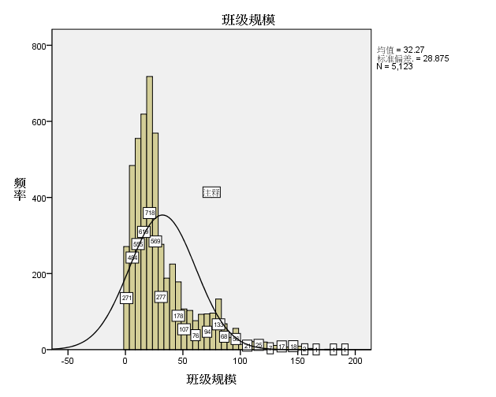
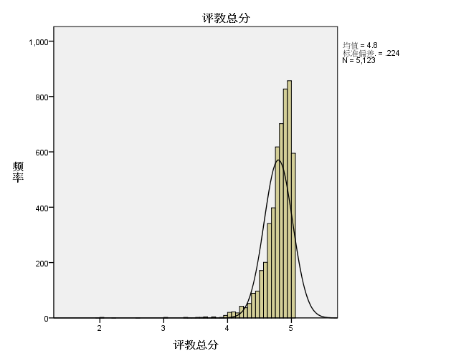

Slide 7
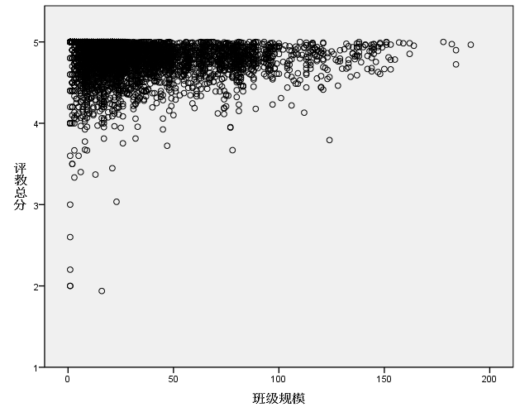
SPSS处理后的散点图

Slide 8
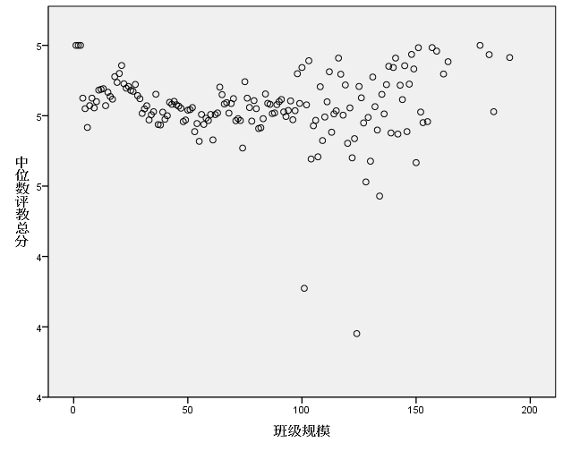
数据挖掘处理后的散点图

Slide 9
班级规模分类
分类依据：1、数据挖掘后的散点图
2、频数描述图、表
极小规模：<=7人
小规模small：8-23人 中等规模medium：24-76人 大规模large：77-191人

Slide 10
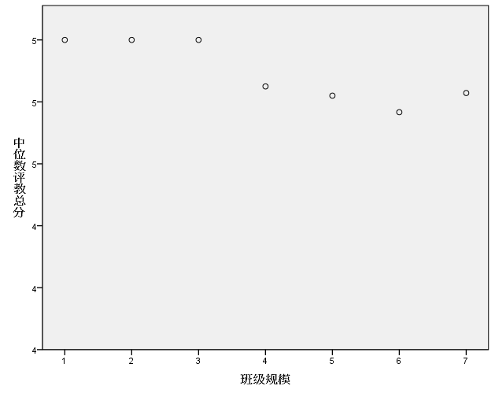
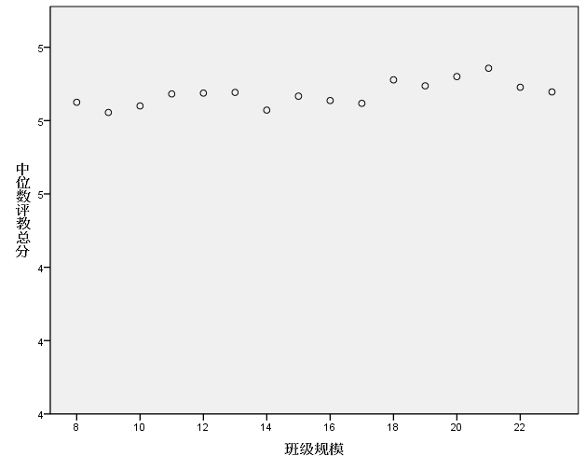
3人以下的班级规模评分最高；6人规模班级评分较低； 在7-23人规模班级，评分随着人数的增加而上升。
<=7人的评教得分情况
8-23人的评教得分情况

Slide 11
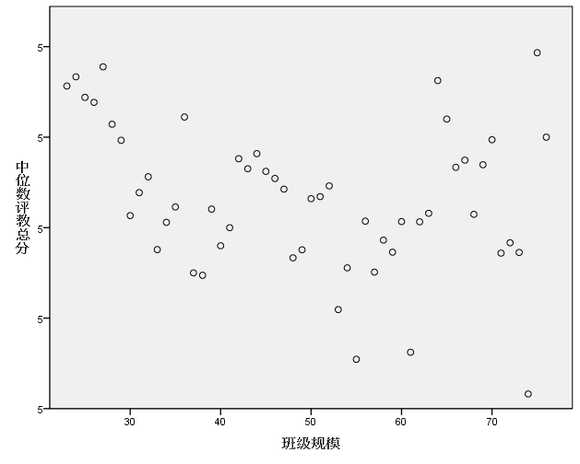
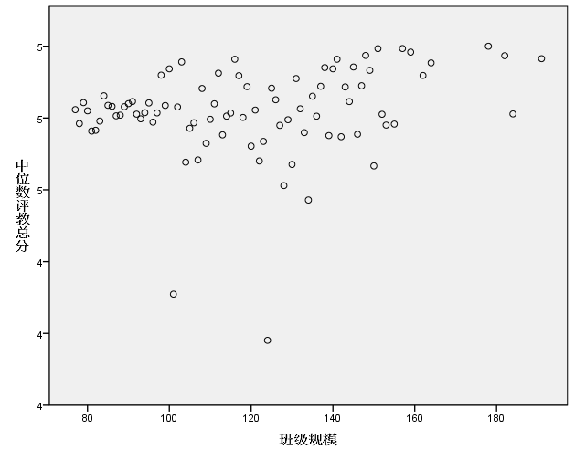
24-55人的评分随班级规模增大而下降；60人左右规模时评分较低；大于60人左右的班级，评分随班级规模增加而上升。 在大于77人规模班级，评分随着人数的增加而上升。
24-76人的评教得分情况
77-191人的评教得分情况

Slide 12
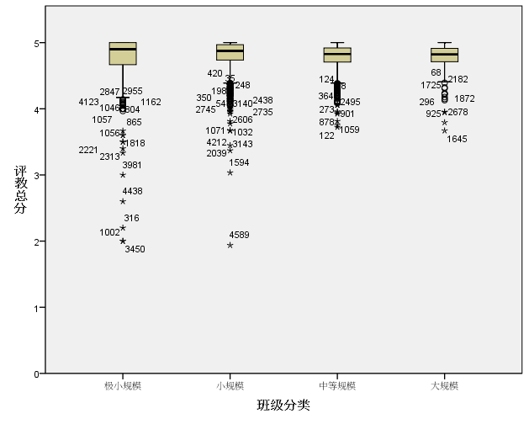
班级规模与评教分数的箱图分析
评教分数与班级规模大致呈现V形。极小规模班级评分高于小规模和中等规模，而在大规模班级，评分有上升趋势。

Slide 13
相关分析
Pearson相关检验
Spearman相关检验
经检验，班级规模和评教总分之间呈现线性相关，且这种相关是显著的。

Slide 14
结论
一、班级规模与课程评分相关。
二、随着班级规模的增大，课程评分出现波动：
班级规模为6人，60人左右时，评分相对较低。当班级规模介于4-7、25-55人左右时，评分随人数增加而下降；
当班级规模介于8-23人和大于100人左右时，评分又逐渐增加。
三、23人左右的班级规模较佳。
四、 4人以下评分最高，80%左右为4.8-5分。

